Slide 1
Објектно орјентисано програмирање
Владимир Филиповић
vladaf@matf.bg.ac.rs
Александар Картељ
kartelj@matf.bg.ac.rs

Slide 2
Карактеристике програмског језика Јава
Владимир Филиповић
vladaf@matf.bg.ac.rs
Александар Картељ
kartelj@matf.bg.ac.rs

Slide 3
Настанак и развој
Производ компаније Sun Microsystems
1991. Претеча Јаве намењена мрежном кућном окружењу (J. Gosling)
1994. Усмерење према Интернету (*)
1995. Језик Јава лансиран на SunWorld конференцији
Netscape прегледачи користе Јаву
IBM купује лиценцу
Јаву користи чак и Microsoft
1996. Sun развија JDK 1.0 (кодно име Oak)
Java Development Kit – Јавин скуп библиотека
1997. Појављује се JDK 1.1 (**)
Графичка библотека AWT
Notes:
(*) и данас се користи у том домену
(**) садржи JavaBeans, унутрашње класе, JDBC, RMI,
рефлексију, а прерађен је и AWT

Slide 4
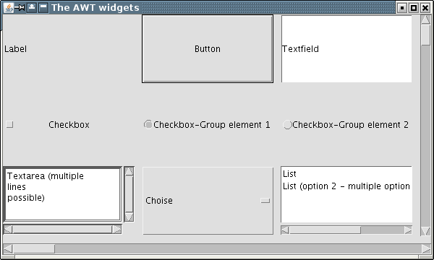
Настанак и развој (2)
Графичка библотека AWT – Abstract Window Toolkit
Notes:
(*) и данас се користи у том домену
(**) садржи JavaBeans, унутрашње класе, JDBC, RMI,
рефлексију, а прерађен је и AWT

Slide 5
Настанак и развој (3)
1997. Расте интересовање - друга конференција 10000 учесника
1998. Нови JDK означен са J2SE 1.2 (*)
Нова Swing графичка библиотека
Колекције (листе, мапе, скупови)
2000. Појављује се J2SE 1.3 (**)
Рад са звуком
Рад у дистрибуираном окружењу (више рачунара комуницирају)
2002. Појављује се J2SE 1.4 (***)
Уланчавање изузетака (рад са грешкама)
Манипулација сликама
Notes:
(*) (кодно име Playground) Стандардна Едиција 1.2 (за разлику од J2ЕE и Ј2МЕ).
обим је утростручен - садржи Swing, JIT преводилац за JVM,
Java IDL за CORBA и колекције.
(**) (кодно име Kestrel) садржи подршку RMI за CORBA, JavaSound, JNDI, JPDA и
синтетичке класе-заступнике.
(***) (кодно име Merlin)
садржи assert, уланчавање изузетака, подршку за IPv6, NIO,
logging API, image I/O API, XML и XSLT процесор тј. JAXP,
JCE криптографију и Java Web Start.

Slide 6
Настанак и развој (4)
2004. Појављује се J2SE 5.0 – интерна ознака J2SE 1.5 (*)
Генерички типови
Омогућава нпр. да се алгоритми за различите типове података пишу једанпут
Паралелно програмирање
2006. Sun објављује Java SE 6 (**)
Убрзавање перформанси језгра и рада са графиком
Побољшан рад при повезивању са базама података
2006. Велики део Јаве постаје слободан и отворен - GPL лиценца (*)
2010. Java постаје власништво компаније Oracle
Notes:
(*) (кодно име Tiger), иницијално означена бројем 1.5, што и надаље представља интерну ознаку ове верзије
садржи генеричке типове, сигурност типова за колекције,
анотације, аутоматско паковање/распакивање типа,
енумерисане типове, променљиве аргументе, колекцијски
for циклус, статички увоз, аутоматsку подршку за RMI,
подршку за паралено програмирање, класу за парсирање улаза.
(**) (кодно име Mustang), интерна ознака 1.6.0.
убрзане перформансе језгра и Swing-а, побољшани веб
сервиси коришћењем JAX-WS, подршка за JDBC 4.0, укључен
API за Јава превођење, додата Јава архитектура за XML
повезивање (JAXB), усавршен GUI и побољшана JVM.

Slide 7
Настанак и развој (5)
2011. Појављује се Java SE 7 (**)
Убрзавање исцртавања са модерним графичким картицама
Једноставније декларисање метода са променљивим бројем параметара
Симултано хватање више врста изузетака
2014. Појављује се Java SE 8 (***)
Рад са ламбда изразима (функционално програмирање)
Интуитивнији рад са временом и календарима
Побољшан модул за рад са JavaScript библиотеком
2017. Појављује се Java SE 9
Модуларнија организација
Јава командно окружење jshell
Унапређење конкурентности – реактивни токови података
2018. Појављују се Java SE 10 и Java SE 11 (нестабилна)
Нови сакупљачи података
Унапређења рада са меморијом, пре свега рад са хипом
Java SE 9 се очекује тек у 2017. години
Notes:
(*) GPL лиценца – више о томе на адреси: http://www.gnu.org/licenses/gpl-3.0.en.html
(**) (кодно име Dolphin)
JVM подршка за динамичке језике, компресовани 64-битни
показивачи, нова I/Oбиблиотека са подршком за метаподатке,
XRender ток за Java 2D који убрзава цртање са модерним GPU,
знаковне ниске као обележја у switch-у, аутоматски менаџмент
ресурса код try-catch, простије декларисање метода са
променљивим параметрима, литерали који представљају
бинарне бројеве, подвлаке у нумеричким литералима,
симултано хватање више врста изузетака и избацивање
изузетака уз побољшану контролу типа.
(***) Подршка за рад са ламбда изразима
Побољшани рад са временом и календарима
Ефикаснији Nashorn JavaScript модул
Побољшања на пољу сигурности

Slide 8
Карактеристике
Захтеви за Јаву:
Једноставан, објектно орјентисан и фамилијаран
Робустан и сигуран
Архитектонски неутралан и преносив
„пиши једном, извршавај било где“
Перформантан
Интерпретиран, вишенитан и динамичан
http://www.oracle.com/technetwork/java/intro-141325.html

Slide 9
Једноставан, објектно оријентисан, фамилијаран
Садржи готове библиотекама за најразличитије намене;
Објектно орјентисан од самог почетка;
По синтакси сличан C/C++;
Notes:
захтев 1 - једноставан, објектно орјентисан и фамилијаран

Slide 10
Робустан и сигуран
Омогућава креирање веома поузданог софтвера:
интензивна повера током компилације,
и провера током извршавања програма;
Модел управљања меморијом једноставан:
нема показивача,
нити показивачке аритметике;
Notes:
захтев 2 - робустан и сигуран

Slide 11
Архитектонски неутралан и преносив
садржи компајлер који преводи до нивоа бајт-кода:
бајт-код није исто што и машински код
међуформат који је архитектонски неутралан
машински код није арх. неутралан, зависи од процесора
преносив на различите врсте процесора и оперативних система;
стриктно дефинише основни језик:
величине простих типова увек исте (у C-у не важи ово)
има исто извршавање на свакој платформи:
за дате улазне податке даје исте излазне податке
ово нпр. не важи за програмски језик C;
Notes:
захтев 3 - архитектонски неутралан и преносив

Slide 12
Перформантан
компајлира се до бајт-кода, а потом интерпретира
интерпретер ради пуном брзином
јер су сигурносне провере обављене раније
постоји аутоматски сакупљач отпадака
програмер не ослобађа меморију експлицитно
секције са интензивним рачунањем могу да се извезу и директно у машински код ако је потребно
Notes:
захтев 4 - перформантан

Slide 13
Интерпретиран, вишенитан и динамичан
интерпретатор може извршавати бајт-код на било ком рачунару на који је пренесен систем за извршавање;
подржава вишенитно извршавање;
неким програмима треба више токова извршавања, нпр. Интернет прегледач, мора „истовремено“ да:
освежава графичке компоненте
учитава страницу
преузима датотеку
динамички учитава класе у току извршавања
класе се повезују (линкују) само када је то потребно;
Notes:
захтев 5 - интерпретиран, вишенитан и динамичан

Slide 14
Врсте Јава апликација

Slide 15
Типови Јава апликација
Апликације из командне линије
Апликације са графичким корисничким интерфејсом
Апликације за мобилне уређаје
Аплети - веб програмирање на клијентској страни
Серверске апликације
Библиотеке

Slide 16
Јава апликације из командне линије
Апликације из командне линије не користе графичке компоненте.
То, међутим, не нарушава изражајност саме апликације.
Унос и испис се врше путем командне линије уместо путем текстуалних поља, лабела итд.
Илустрација извршавања Јава апликације из командне линије

Slide 17
Јава апликације са графичким корисничким интерфејсом
Јава може бити коришћена за развој преносивих GUI апликација на свим подржаним платформама.
Као илустрацију овог става, погледајмо апликацију TextEditor.
И аплет верзија, и верзија за Windows и верзија за Solaris су генерисане коришћењем истих Јава фајлова.
Прецизније, све три верзије садрже исти бајт код, који је преведен само једном под Windows-ом и просто прекопиран на Solaris без нове компилације.

Slide 18
Јава апликације са графичким корисничким интерфејсом (2)
Јава апликација за едитовање текста под Windows-ом

Slide 19
Јава апликације са графичким корисничким интерфејсом (3)
Јава апликација за едитовање текста под Solaris-ом

Slide 20
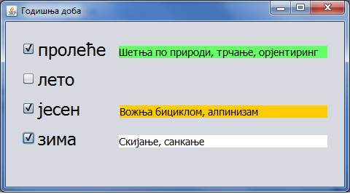
Јава апликације са графичким корисничким интерфејсом (4)
Постоји већи број библиотека које олакшавају програмирање GUI у Јави.
Најпопуларније су AWT, Swing, SWT и Java FX.
Ове године ми ћемо обрађивати Java FX.
Илустрација Јава GUI апликације развијене уз помоћ Swing-a

Slide 21
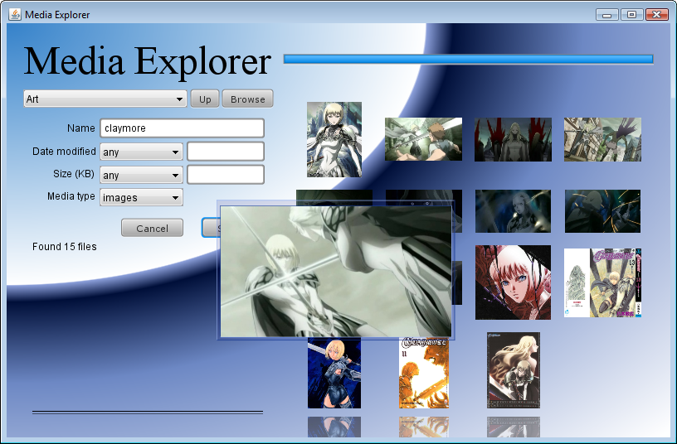
Јава апликације са графичким корисничким интерфејсом (5)
Илустрација Јава GUI апликације развијене уз помоћ Java FX

Slide 22
Јава апликације за мобилне уређаје
Ове апликације користе функционалности Java ME библиотека за развој мобилних апликација.
Последњих година се у Јава свету орјентишу према Java FX програмирању мобилних уређаја.
Циљ је да се развој апликација за све уређаје уопшти:
Телефон
Таблет
Класичан рачунар

Slide 23
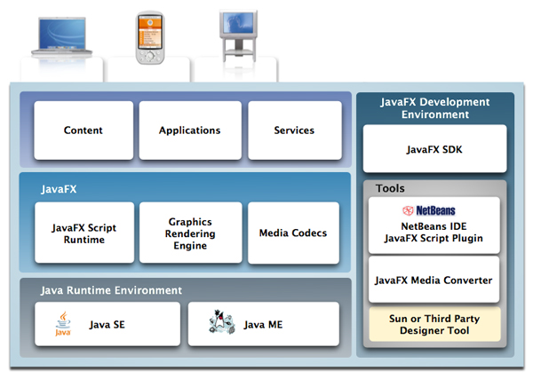
Јава апликације за мобилне уређаје (2)
Java FX подржава како Java ME апликације, тако и стандардни Java API.
Java FX Tutorial

Slide 24
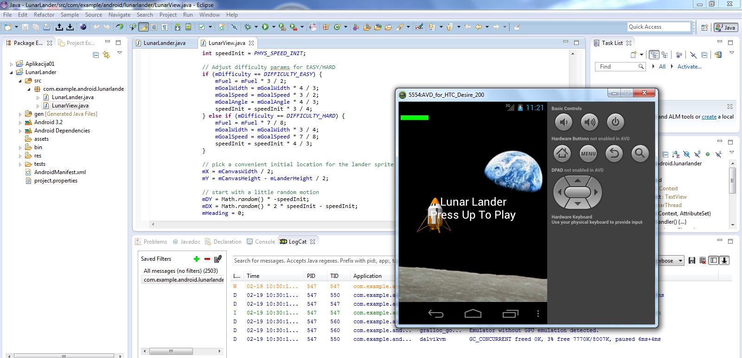
Јава апликације за мобилне уређаје (3)
Илустрација развоја Јава GUI апликације за Android платформу

Slide 25
Јава аплети
Јава аплети представљају пример тзв. веб програмирања на клијентској страни.
Застарела технологија, ретко се користи
Програм, аплет се преузме са сервера, а потом се извршава на клијенту (прегледачу)
Механизам рада Јава аплета

Slide 26
Јава аплети (2)
Примери аплета:
http://texteditor.org/
http://www.jpowered.com/free_java_game/alienwar/index.htm
http://appletparadise.com/applets/Breakout/breakout.html
http://www.typingtest.com/test.html?minutes=1&textfile=aesop.txt&getfocus=1&start.x=91&start.y=37

Slide 27
Серверске апликације
Јава извршавање на страни сервера:
На веб серверу се извршавају наредбе
Потом веб сервер направи HTML датотеку и пошаље је клијенту.
Таква врста програмирања зове се програмирање на серверској страни.
Већина веб сајтова припада овој групи апликација

Slide 28
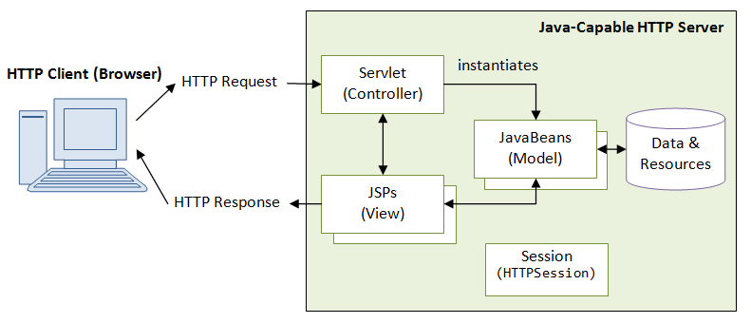
Сервлети и Јава серверске стране (2)

Slide 29
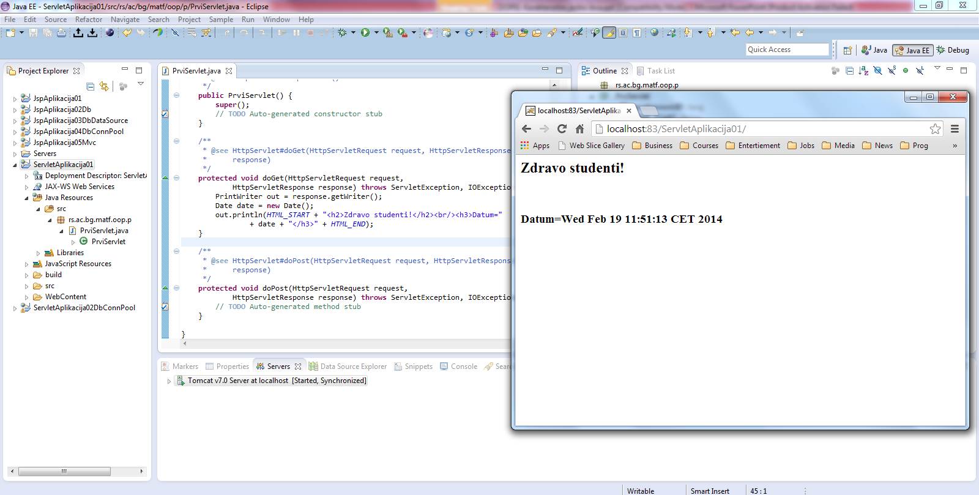
Сервлети и Јава серверске стране (3)
Илустрација развоја Јава апликације са сервлетима

Slide 30
Библиотеке
Уместо да програмер само користи постојеће функционалности JDK-а, може да оформи и своје.
Има смисла правити библиотеку од функционалности које ће се више пута користити у различитим програмима.
Програмер те функционалности може спаковати у своју библиотеку.
И касније их користити у новим пројектима.
Библиотека обично садржи већи број сродних функционалности, нпр. Библиотека за рад са текстом.

Slide 31
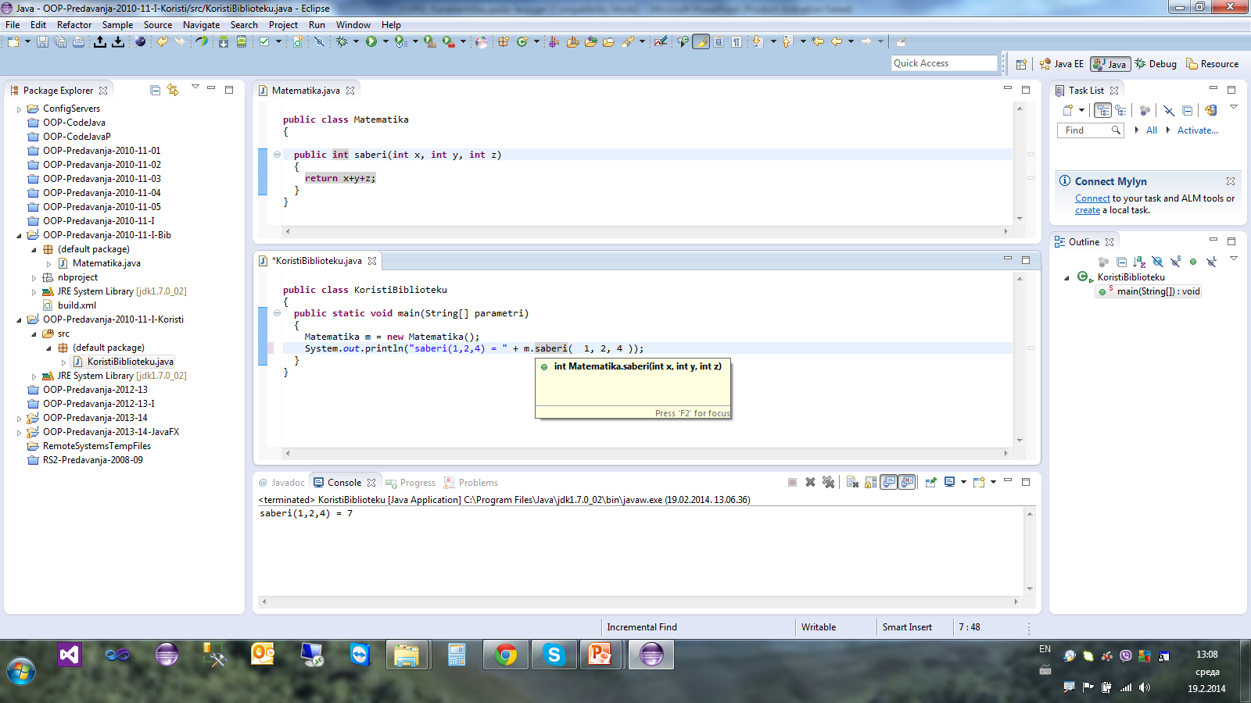
Библиотеке класа (2)
Илустрација коришћења Јава класе из библиотеке

Slide 32
Дизајн програмског језика Јава
Владимир Филиповић
vladaf@matf.bg.ac.rs
Александар Картељ
kartelj@matf.bg.ac.rs

Slide 33
Увод
Пре него што се креира апликација, аплет или библиотека у Јави, важно је да се разуме како Јава ради.
У презентацији која следи упознајемо се са:
језиком Јава,
ограничењима језика Јава
и Јава окружењем за извршавање.
Проучавамо и како се може постићи да Јава програмски код буде вишеструко коришћен.

Slide 34
Особине језика Јава
Јава је и компајлирана и интерпретирана
Јава се извршава коришћењем Јава виртуалне машине
Јава користи Java API

Slide 35
Извршење Јава програма
Јава је језик који се преводи и интерпретира.
Јава изворни код
Јава преводилац
Јава објектни код
Јава виртуелна машина
Јава интерпретатор
Оперативни систем рачунара

Slide 36
Извршење Јава програма (2)
Традиционални начин креирања извршног кода превођењем изворног програма
Преводилац
Извршни Pentium код
Изворни код
Преводилац
Извршни PowerPC код
Преводилац
Извршни SPARC код

Slide 37
Извршење Јава програма (3)
Креирање Јава извршног кода од изворног програма – превођење и интерпретација
Јава интерпретатор
Pentium
Формирани бајт-код је исти за све платформе
Јава интерпретатор
PowerPC
Јава изворни код
Јава преводилац
Јава бајт-код
Јава интерпретатор
SPARC

Slide 38
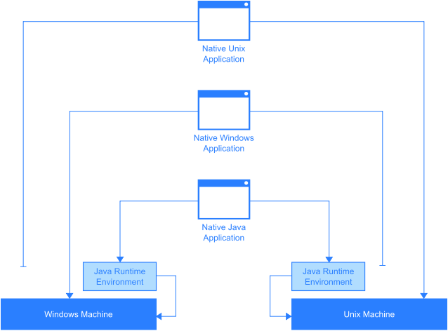
Извршење Јава програма (4)
Дијаграм показује разлику између начина извршења код традиционалних и код Јава апликација.

Slide 39
Извршење Јава програма (5)
Дакле, написани изворни Јава програм се прво преведе коришћењем Јава компајлера javac у тзв. бајт-код.
Потом се преведени бајт-код извршава уз помоћ Јава интерпретатора java.

Slide 40
Извршење Јава програма (6)
Превођење Јава кода
Интерпретирање бајт-кода

Slide 41
Извршење Јава програма (7)
Креирани бајт-код је бинаран и архитектонски неутралан (платформски неутралан).
Јава окружење за извршавање постоји посебно за сваку конкретну платформу и оно преводи бајт-кода до извршног кода.
Јава изворни код и Јава бајт-код остаје исти без обзира на којој се платформи извршава.
Коришћењем Јаве се постиже да постоји једниствени изворни Јава код, а да програм ради на различитим платформама “Write once, run everywhere”.

Slide 42
JIT Јава компајлер
Јавина преносивост, међутим, изазива губитак перформанси.
То је зато што се тек приликом интерпретирања бајт-код преводи у машински за конкретну платформу.
Ово може бити проблем ако се исти код више пута интерпретира на истој платформи.
Губитак перформанси је смањен коришћењем Just-in-time (срп. «у право време») или JIT компајлера.
JIT компајлер преводи Јава методе у машински код за конкретну платформу на којој се користи.

Slide 43
Јава виртуелна машина
Језгро Јаве је JVM (eng. Java Virtual Machine).
JVM је виртуални рачунар који постоји само у меморији.
JVM допушта да Јава програми буду извршавани на разноврсним платформама (портабилност).
Да би Јава програми могли да раде на одређеној платформи, JVM мора да буде имплементирана на тој платформи.
JVM је врло мала када се имплементира у RAM-у:
Таква мала величина JVM омогућава да се Јава користи у разноврсним електронским уређајима.
Цео језик Јава је оригинално развијан тако да се на уму има и кућна електроника.

Slide 44
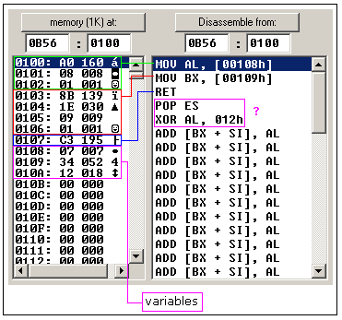
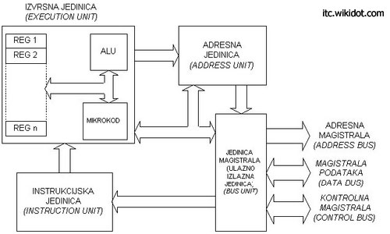
Јава виртуелна машина (2)
Архитектура JVM одсликава архитектуру конкрeтног рачунарског система.
Архитектура рачунарског система
Пример асемблерског кода

Slide 45
Јава виртуелна машина (3)
JVM извршава бајт-код. Пре тога, програм javac, тј. Јава преводилац, процесира .java датотеке и резултујући бајт-код чува у .class датотеци.
JVM чита ток бајт-кодова из .class датотеке као секвенцу машинских инструкција.
Извршавање инструкција бајт-кода опонаша извршавање машинских инструкција.
Пример бајт-кода

Slide 46
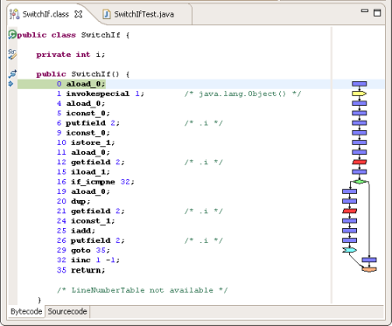
Јава виртуелна машина (3)
Свака од инструкција ЈVM је слична асемблерској инструкцији:
Састоји се од једнобајтног операционог кода (опкода), који представља специфичну и препознатљиву команду;
И од нула, једног или више операнада (података потребних за комплетирање инструкције).
Пример бајт-кода

Slide 47
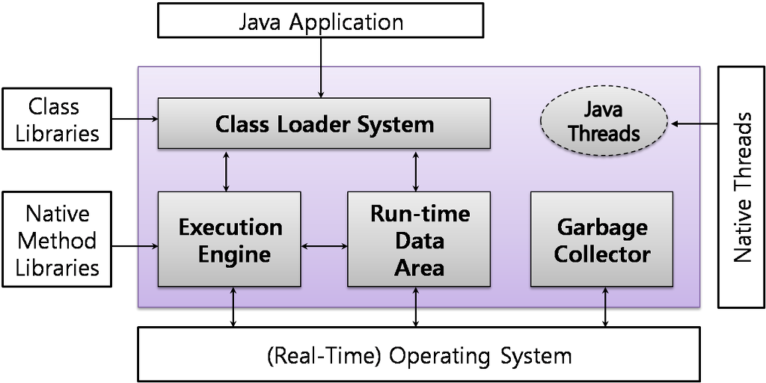
Јава виртуелна машина (4)
JVM садржи:
систем за учитавање класа,
подсистем за извршавање,
област за податке приликом извршавања,
сакупљач отпадака и Јава нити.
Структура Јава виртуалне машине

Slide 48
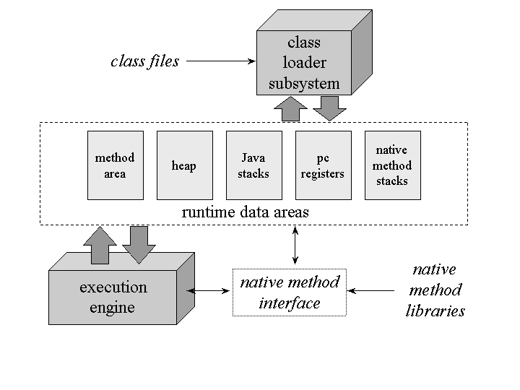
Меморија Јава виртуелне машине
Област за податке приликом извршавања се састоји од:
области за Јава методе,
простора - хип меморије (eng. heap),
стек меморије,
регистара
и стека за нативне методе.

Slide 49
Простор и скупљач отпадака
Простор (енг. heap) је део меморије из кога се врши инстанцирање и алокација објекта – примерка дате класе.
Кад год се алоцира меморија са оператором new, та меморија долази из простора.
Објекат из простора се аутоматски ослобађа уколико га више нико не реферише.
Ова операција зове се скупљање отпадака (енг. garbage collection).
Скупљач отпадака ради као позадинска нит и врши рашчишћавање током неактивности процесора.

Slide 50
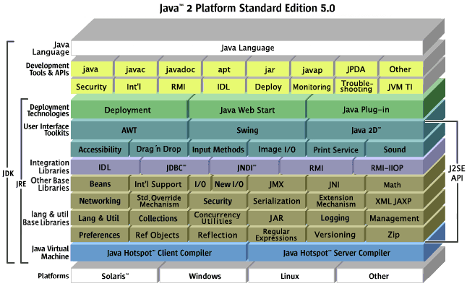
Алати за Јава развој (JDK)
Разлог велике популарности језика Јава лежи и у постојању богатог скупа алат и библиотека.
Елементи Јаве и JDK

Slide 51
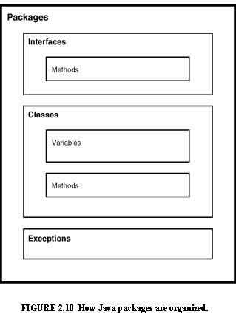
Java API
Java Application Programming Interface, или Java API, је скуп класа које је развио Sun, за коришћење у језику Јава.
Класе унутар Java API -ја су груписане у пакете (директоријуме), при чему сваки пакет може садржавати више класа и интерфејса.
Надаље, свака од класа може имати више особина (енг. properties), више поља (енг. fields) и/или метода.
Пун назив Јава класе представља називе пакета (раздвојених тачком) иза кога следи тачка, па име Јаве класе
Пример Јава пакета

Slide 52
Java API (2)
Пакети представљају начин за организовање класа.
Пакет може садржавати класе и друге пакете, на сличан начин као што директоријум садржи датотеке и друге директоријуме.

Slide 53
Java Core API
Централни (енг. core) API садржи пакете са објектима за које се гарантује да су доступни без обзира на Јава имплементацију:
java.lang
Састоји се од класа које су централне за језик Јава.
Он обезбеђује не само класе-омотаче за просте типове података, као што су Character i Integer
java.io
Стандардна улазно/излазна Јава библиотека.
Овај пакет обезбеђује програмеру могућност креирања и рада са токовима (eng. streams) података.
Ово је слично библиотеци stdio.h у C-y

Slide 54
Java Core API (2)
java.util
Садржи већи број корисних класа које нису могле бити уклопљене у друге пакете.
Класе које омогућавају рад са датумима,
Класе које омогућавају структурисање података, као што су Stack и Vector.
Класе које омогућавају парсирање улазног тока података
java.net
Пакет java.net чини језик Јава мрежно заснованим језиком.
Он обезбеђује способност комуникације са удаљеним чворовима, било преко сокета, било коришћењем URL-ова.
На пример, коришћењем овог пакета програмер може креирати своје сопствене Telnet, Chat или FTP клијенте и/или сервере.

Slide 55
Java Core API (3)
java.awt
Назив пакета java.awt је означава скраћеницу за Abstract Window Toolkit (АWТ).
АWТ садржи неколико конкретних интерактивних алата, као што су Button и TextField.
Класа Graphics обезбеђује богатство графичких могућности, укључујући и могућност цртања разних облика и могућност приказа слика.
javax.swing
Swing је уведен како би се превазишли проблеми на које су наилазили програмери који су користили АWТ за креирање GUI апликација.
Наиме, код АWТ је иста аpликација изгледала битно другачије на различитим платформама.
Swing надограђује АWТ и садржи класе као што су JButton и JTextField.

Slide 56
Захвалница
Велики део материјала који је укључен у ову презентацију је преузет из презентације коју је раније (у време када је он држао курс Објектно орјентисано програмирање) направио проф. др Душан Тошић.
Хвала проф. Тошићу што се сагласио са укључивањем тог материјала у садашњу презентацији, као и на помоћи коју ми је пружио током конципцирања и реализације курса.

